Slide 1

河南省商务学校
教学诊改方案汇报
汇报人：张士平
2018.01.16
Notes:
《凝心聚力办职教 特色鲜明共出彩》

Slide 2

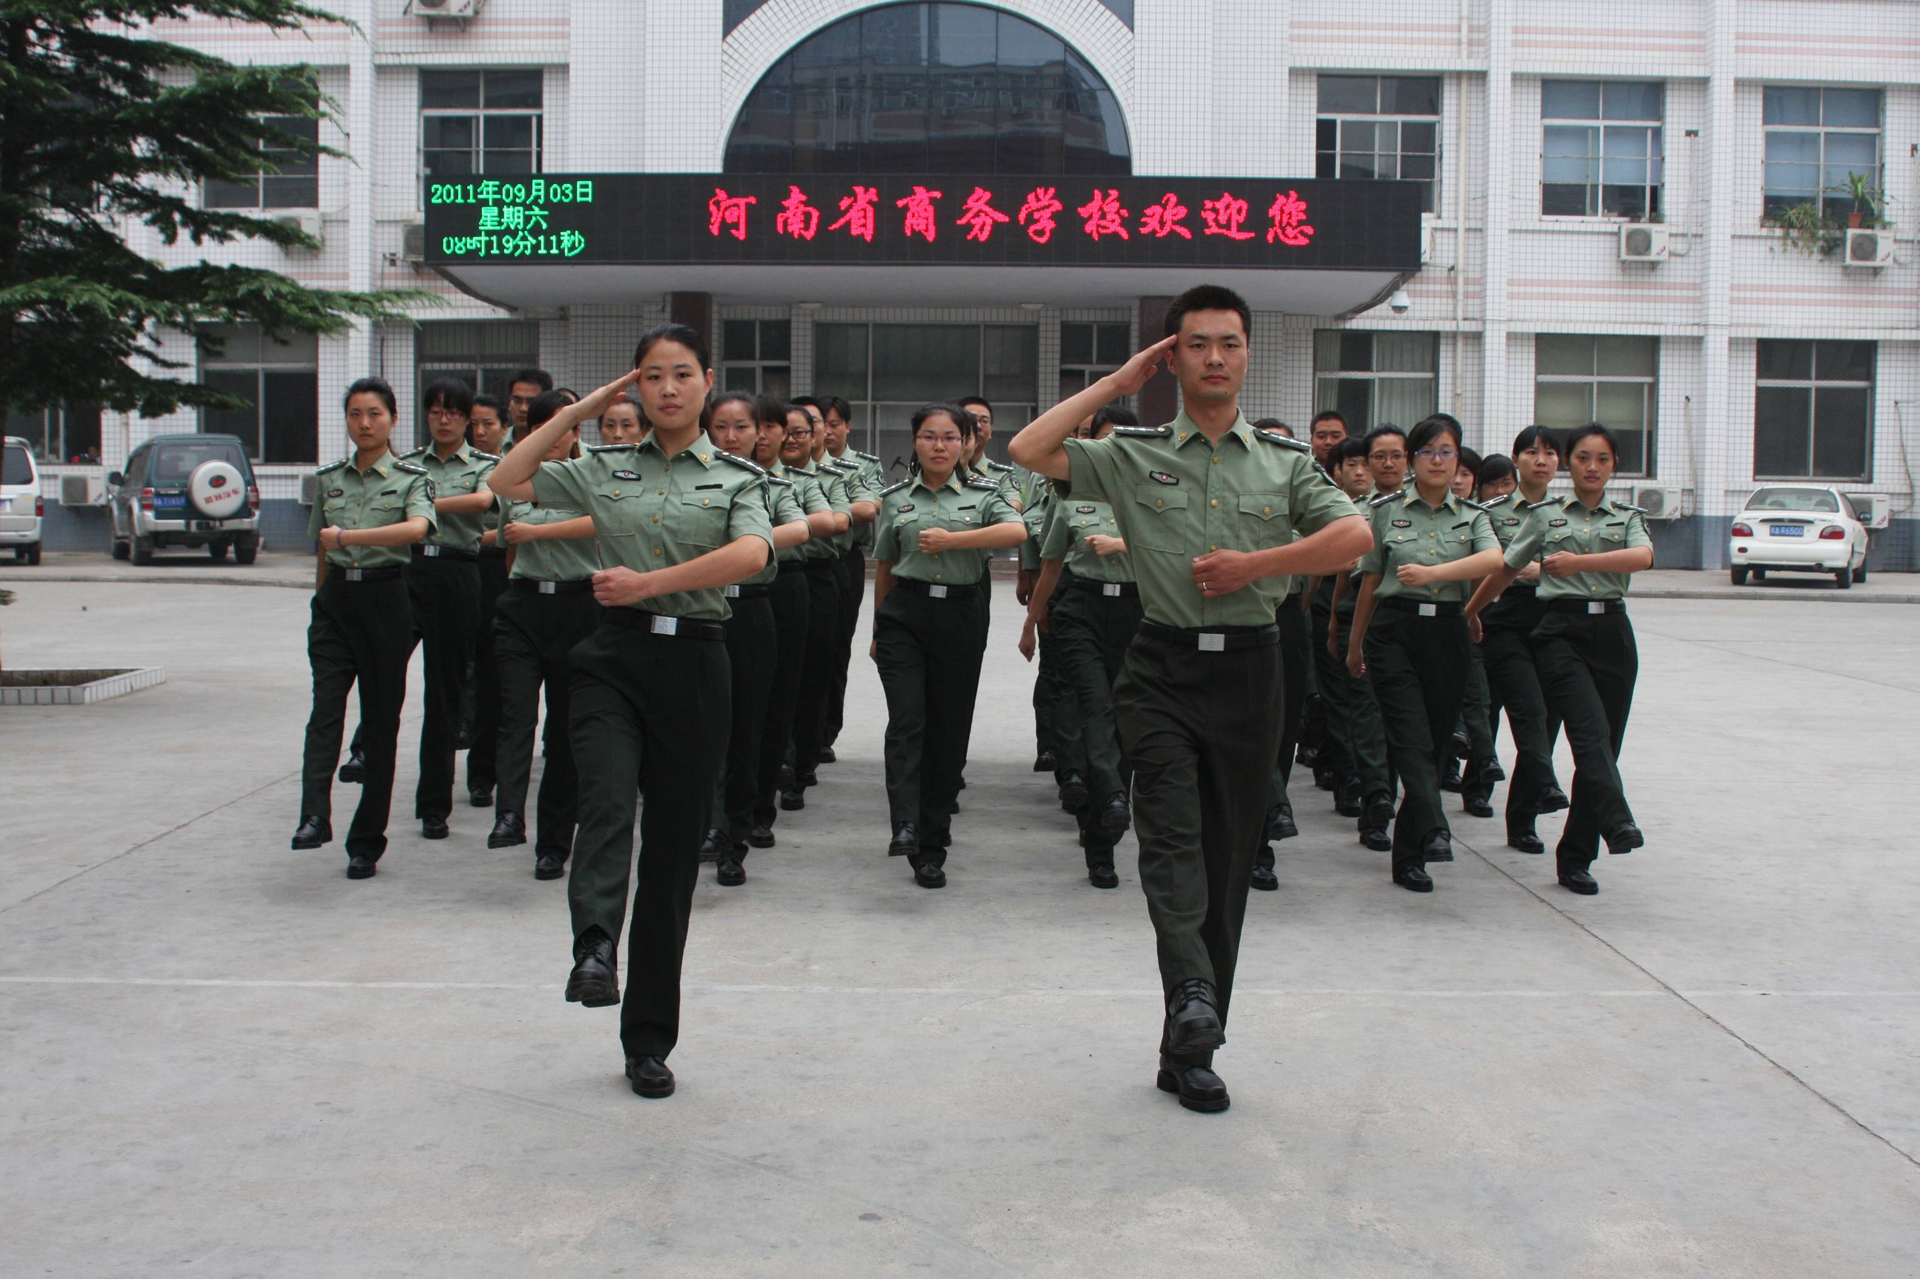
一、基本情况
一、东西两个校园：180亩
二、在校生规模：11000余人
三、在职人员：220余人
省管优秀专家1人
河南省职业教育专家2人
国家级教学名师1人
河南省最美教师1人
河南省中职学校教学名师4人
河南省职业教育学科带头人4人
河南省学术技术带头人14人
河南省职业教育骨干教师6人

Slide 3

主要荣誉
国家级重点中专
全国精神文明先进单位
河南省指教攻坚先进单位
河南省首批职业教育品牌示范校
河南省中职班主任工作与指导中心
河南省职业院校信息化教学委员会
河南省平安校园
河南省职业教育管理强校
河南省职业教育校园文化建设示范校
河南省电子商务双师型教师培养培训基地
河南省2016年全国职业院校技能竞赛先进单位
河南省2016年度招生工作先进单位

Slide 4
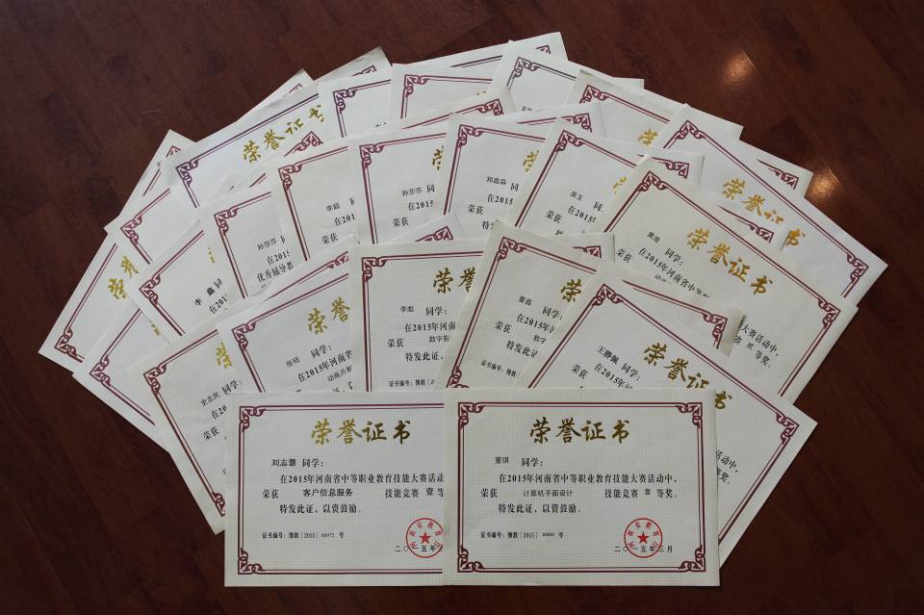
2011-2017年技能竞赛成绩
一、国家（行业）技能竞赛：5个一等奖，10个二等奖、 7个三等奖；
二、省级技能竞赛：121个一等奖（15）、58个二等奖（6）；
三、素质能力竞赛：100个一等奖（17）、61个二等奖（13）；

Slide 5
22017年技能竞赛成绩
系部 | 竞赛项目 | 一等奖 | 二等奖 | 三等奖
信息工程系 | 动画片制作 | 2
 | 工业产品设计cad | 2
 | 平面设计 | 1 | 1
 | 影视后期制作 |  | 1 | 1
 | 数据恢复 |  | 1
 | 网络搭建 |  |  | 3
机电系 | 数控车 | 1 | 1
 | 数控铣 | 1

Slide 6
2017年技能竞赛成绩
系部 | 竞赛项目 | 一等奖 | 二等奖 | 三等奖
经济系 | 客户信息服务 | 2 | 1
 | 会计电算化 | 3
 | 会计手工 | 1
 | 沙盘模拟经营 |  | 1
现代服务系 | 茶艺 | 2
 | 客房服务 |  |  | 2
 | 中餐摆台 |  |  | 3
合 计 |  | 15 | 6 | 5

Slide 7
2017年全国职业院校教师比赛
项 目 | 一等奖 | 二等奖 | 三等奖
信息化教学设计 | 2 | 1 | 2
创新杯信息化说课 | 3 |  | 1
全国中职班主任 基本功大赛 | 1 |  | 1

Slide 8
二、关于诊改工作
河南省商务学校质量保证委员会
主 任:张士平
副主任:张小妹 董建军 白新青
成 员:袁中宏 郑 涛 乔 为 孟 超 赵俊法 夏在宾
质量管理办公室
主 任:白新青
副主任:樊 珂 杨志愿
成 员：屈志勤 韩 晔 蒋东霞 杜宏磊

Slide 9
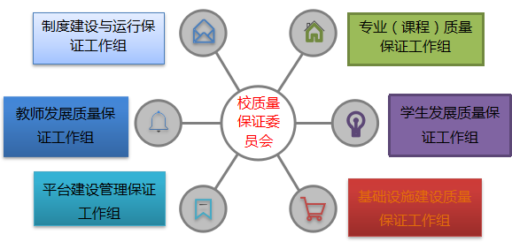
质量保证系统

Slide 10
诊改目标
1.形成常态化、周期性的自我诊断改进提升机制
2.构建全员、全过程、全方位的质量保证体系
近期目标
1.构建“五纵五横”网络化质量保证体系
2.形成持续提升的“质量改进螺旋”
最终目标

Slide 11
纵向五系统
1.决策指挥系统
（领导体制、组织结构、制度建设、协调管理等）
2.质量生成系统
（教学、学生工作组织实施、育人环境建设等）
3.资源建设系统
（组织校内外资源开发、存储、使用、管理等）
4.支持服务系统
（生活服务、社会服务、合作平台、数字校园建设、安全保障等）
5.监督控制系统
（质量数据采集、汇总、分析、质量报告、预警发布等）

Slide 12
横向五主题
学校、专业、课程、教师、学生五个层面，各自建立完整且相对独立的自我质量保障机制。

Slide 13
三、诊改工作实施方案
（一）设计内控制度，建立诊改机制
梳理和明确各部门任务和职能、员工目标与职责、工作目标与流程，促进学校日常工作模块化、制度化、流程化，并汇总编印河南省商务中等职业学校《教学诊改制度汇编》《工作流程手册》《教学诊改文件汇编》，为教学诊改提供常态化的制度保证。
完善制度
梳理流程
明确主体
落实责任
成立教学诊改质量保证委员会，由校长担任委员会主任，下设质量管理办公室。
包括制度建设与运行保证工作组、专业（课程）质量保证工作组、教师发展质量保证工作组、学生发展质量保证工作组、平台建设管理保证工作组、基础设施建设质量保证工作组6个具体工作组。
成立质量
保证工作组

Slide 14
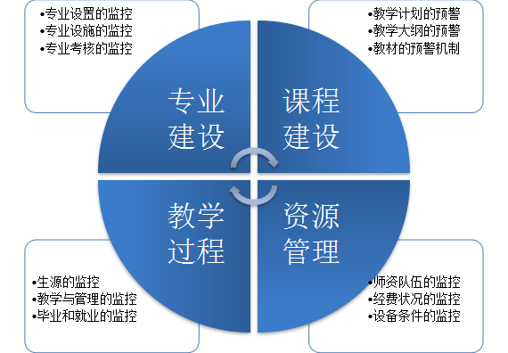
质量监控 实时反馈

Slide 15
（二）设计决策指挥系统，形成目标链和标准链
1、编制规划，明确目标
2、分解目标，落实任务
3、完善处室、专业系部工作标准
4、完善专业（课程）标准
5、完善教师发展标准、学生成长标准

Slide 16
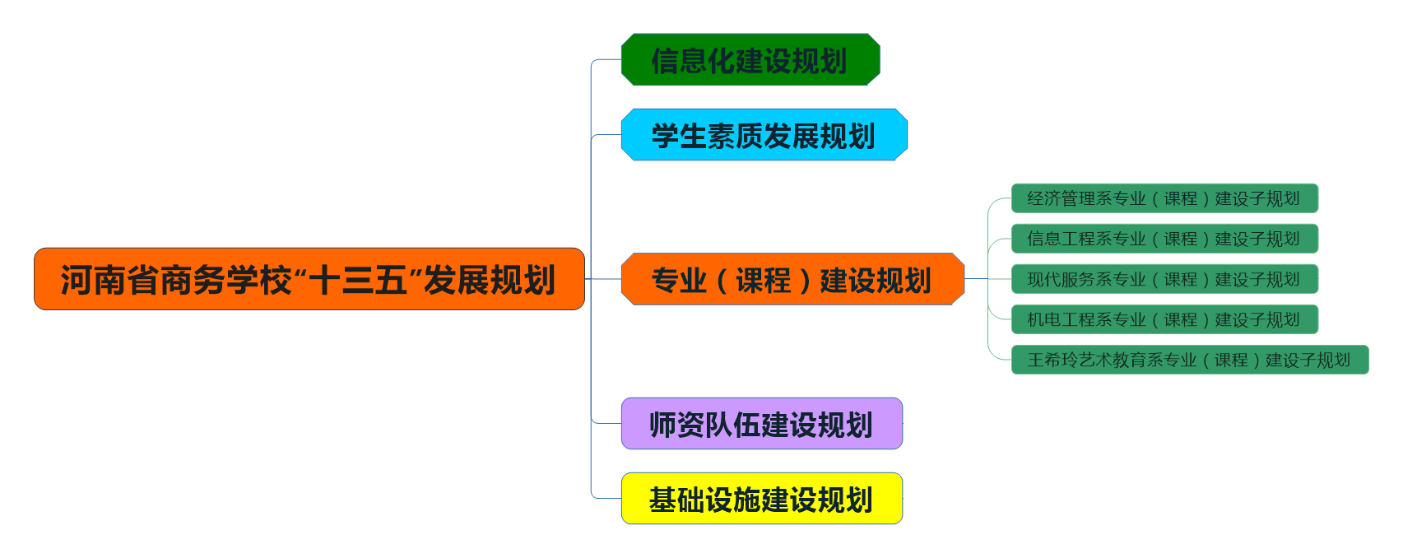
编制规划，明确目标

Slide 17
完善发展标准，构建标准体系
完善处室、专业系部工作标准。在确立目标之后，重点从学校各处室部门、专业（课程）、教师发展、学生成长等方面建构标准,进一步明确处室部门标准、专业系部工作职责、编制工作流程，完善工作标准。

Slide 18
完善发展标准，构建标准体系
完善专业（课程）标准。以专业建设规划为指导，以专业学生学业成绩和就业情况分析为依据，编制专业建设标准、专业教学标准、专业人才培养方案、专业师资队伍建设标准。对专业人才培养目标和培养规格进行定期修正，将修正后的人才培养目标进行分解，落实成为课程目标，确定各门课程学生学习达标标准，作为课程诊改的依据。

Slide 19
（三）聚焦质量保证，实施运行体系
1、确立质量保证机构及职能
2、构建质量保证体系
3、建立完善并实施考核系统

Slide 20
完善发展标准，构建标准体系
从学校、系部两个层级成立由管理中层及教学骨干组成的学校专业质量保证组，建立完善学校内部质量控制与评价制度，根据诊改专家“五纵五横”网络化、联动式质量保证体系。为保证计划的完成，学校建立《目标考核办法》，依据办法制定相应的考核标准，将任务的完成与绩效考核相挂钩，部门年度目标完成结果与年终绩效考核挂钩。

Slide 21
建立完善并实施考核系统
学生素质考核
目标管理考核
专业课程考核
考核系统
教职工考核

Slide 22
（四）搭建数据管理平台，实施数据采集分析
基础设施
层面
数据管理
层面
数据分析
层面
完善学校信息化基础设施建设
建立数据管理系统，实施状态数据采集
充分分析采集数据，发挥预警作用

Slide 23
数据采集流程示意图
权限数据任务分配
技术支持人员培训
采集人员培训
数据提交审核、
上报
省级汇总
数据汇总、校验、审核、纠错

Slide 24
四、方案编制体会
1.编制方案是做好教学诊改工作的前提和行动指南；
4.教学诊改是一把手工程；
2.方案编制既要把握政策，又要站在职教发展前沿；
5.教学诊改要全员、全方位、全过程参与；
3.方案编制既要立足本校实际，又要突出学校特色；
6.教学诊改需要专委会的指导，要参加培训学习。

Slide 25

感谢专家指导！
感谢专家指导！

